Slide 2
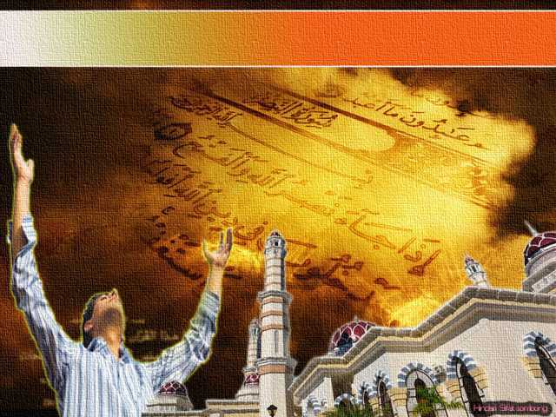
Pujian Kepada Allah S.W.T.
الْحَمْدُ ِللهِ
Segala puji-pujian hanya
bagi Allah S.W.T.

Slide 3
Syahadah
وَأَشْهَدُ أَنْ لآ إِلَهَ إِلاَّ اللهُ وَحْدَهُ لاَ شَرِيْكَ لَهُ، وَأَشْهَدُ أَنَّ سَيْدَنَا مُحَمَّدًا عَبْدُهُ وَرَسُوْلُهُ
“Dan aku bersaksi bahawa sesungguhnya tiada tuhan melainkan Allah Yang Maha Esa, tiada sekutu bagiNya dan juga aku bersaksi bahawa nabi Muhammad S.A.W hambaNya dan rasulNya .”

Slide 4
Selawat Ke Atas
Nabi Muhammad S.A.W
اللَّهُمَّ صَلِّ وَسَلِّمْ وَبَارِكْ عَلَى نَبِيِّنَا مُحَمَّدٍ وَعَلَى آلِهِ وَصَحْبِهِ الغُرِّ الْمَيَامِيْنَ
Ya Allah, Cucurilah rahmat dan berkat ke atas junjungan kami, nabi Muhammad saw dan ke atas keluarganya, dan ke atas para sahabatnya.

Slide 5
Wasiat Taqwa
اتَّقُوْا اللهَ، وَالْتَزِمُوْا الْقِيَامَ بِحَقِّ اللهِ، وَأَدُّوْا مَا أَوْجَبَ اللهُ عَلَيْكُمْ مِنْ حَقِّ السَّمْعِ وَالطَّاعَةِ لِمَنْ وَلاَّهُ أَمْرَكُمْ، تَسْلَمُ لَكُمْ جَمَاعَتُكُمْ، وَيَسْتَقِيْمُ بُنْيَانُكُمْ.
“Beriltizamlah dalam menunaikan hak Allah, nescaya saudara-saudara memperolehi keredhaanNya. Tunaikanlah apa yang diwajibkan ke atas saudara-saudara iaitu tanggungjawab mendengar dan mematuhi pihak orang yang ditauliahkan sebagai waliyul amri saudara-saudara.

Slide 6
Pesanan
Tingkatkan keimanan dan ketakwaan Kepada Allah
Laksanakan ketaatan yang dipertanggungjawabkan, bersyukur di atas nikmat yang dikurniakan

Slide 8
Godaan dan hasutan iblis terhadap kita
Pelbagai cara dan usaha digunakan
Membisikkan sifat tercela kepada manusia
Dendam
Hasad dengki
Syirik
Sombong
Sifat sombong dan takabbur
pada diri iblis ketika Allah perintah sujud menghormati Adam a.s

Slide 9
Firman Allah dalam
Surah al-A’raf ayat 12-13:-
قَالَ مَا مَنَعَكَ أَلاَّ تَسْجُدَ إِذْ أَمَرْتُكَ قَالَ أَنَاْ خَيْرٌ مِّنْهُ خَلَقْتَنِي مِن نَّارٍ وَخَلَقْتَهُ مِن طِينٍ. قَالَ فَاهْبِطْ مِنْهَا فَمَا يَكُونُ لَكَ أَن تَتَكَبَّرَ فِيهَا فَاخْرُجْ إِنَّكَ مِنَ الصَّاغِرِينَ.
"Allah berfirman: Apakah yang menghalangimu untuk sujud kepada Adam ketika Aku menyuruhmu?" Iblis menjawab: "Aku lebih baik daripadanya, Engkau menciptakan aku dari api, sedangkan dia Engkau ciptakan dari tanah."
Allah berfirman : Turunlah engkau dari syurga itu kerana tidak patut engkau berlaku sombong didalamnya,oleh sebab itu, keluarlah, sesungguhnya engkau dari golongan yang hina."

Slide 10
Sombong adalah sifat tercela
Membawa kehancuran kepada diri
Menjadikan seseorang lupa diri
Berasa lebih mulia, lebih hebat
Menganggap orang lain hina
serta serba kekurangan

Slide 11
Kisah manusia bersifat angkuh dan sombong dipaparkan dalam al-Quran
Kisah kemusnahan manusia yang menentang arahan Allah SWT
Sebagai pengajaran kepada
umat Islam
Kisah Firaun yang mengaku menjadi tuhan rakyat mesir.
Telah ditenggalamkan dalam lautan
Kisah Hartawan Karun yang takabbur dengan kekayaan.
Telah ditenggelamkan dalam bumi.

Slide 12
Sebanyak tiga jenis sombong
Pertama
Sombong terhadap Allah Taala
- Enggan mematuhi perintahNya
Kedua
Sombong terhadap Rasulullah
-Tidak mengikut ajarannya dan tidakberiman kepadanya
Ketiga
Sombong terhadap Makhluk
- Sikap membesarkan diri, menghina
Sombong adalah halangan seseorang memasuki syurga Allah.

Slide 13
Sabda Rasulullah SAW:
لاَ يَدْخُلُ الْجَنَّةَ مَنْ كَانَ فِيْ قَلْبِهِ مِثْقَالَ ذَرَّةٍ مِنْ كِبْرٍ.
“Tidak dapat masuk ke syurga seseorang yang
di dalam hatinya, ada seberat debu sifat kesombongan.”

Slide 14
Seruan menjauhkan diri dari sifat sombong
Sombong membawa kebinasaan
kepada manusia
Tidak membawa sebarang keuntungan
kepada manusia.

Slide 15
Tanda-tanda seseorang
mempunyai sifat sombong
Berasa megah dengan
kelebihan diri
Suka menunjuk-nunjuk
dan memuji diri
Gemar menghina dan pandang
rendah kepada orang lain
Lupa hakikat sebenar bahawa semua yang dimiliki hanyalah pinjaman

Slide 16
Seruan kepada hadirin
Berazam dan bertindak mengikis sifat mazmumah (sifat tercela) dalam diri
Hiasi diri dengan sifat mahmudah
untuk mencari keredhaan Allah Taala

Slide 17
Firman Allah dalam
Surah Luqman ayat 18-19:-
وَلاَ تُصَعِّرْ خَدَّكَ لِلنَّاسِ وَلاَ تَمْشِ فِي الأَرْضِ مَرَحًا إِنَّ اللهَ
لاَ يُحِبُّ كُلَّ مُخْتَالٍ فَخُورٍ. وَاقْصِدْ فِي مَشْيِكَ وَاغْضُضْ مِن صَوْتِكَ إِنَّ أَنكَرَ الأَصْوَاتِ لَصَوْتُ الْحَمِيرِ.
“Dan janganlah engkau memalingkan mukamu (kerana memandang rendah) kepada manusia, dan janganlah engkau berjalan dibumi dengan berlagak sombong, sesungguhnya Allah tidak suka kepada tiap-tiap orang yang sombong, takabur lagi membanggakan diri. Sederhanakanlah langkah perjalananmu dan rendahkanlah suaramu, kerana sesungguhnya seburuk-buruk suara adalah suara keldai”.

Slide 18
PENUTUP
بَارَكَ اللهُ ِلىْ وَلَكُمْ بِالْقُرْءَانِ الْعَظِيْمِ، وَنَفَعَنِى وَإِيَّاكُمْ بِمَا فِيْهِ مِنَ الأَيَاتِ وَالذِّكْرِ الْحَكِيْمِ، وَتَقَبَّلَ مِنِّي وَمِنْكُمْ تِلاَوَتَهُ إِنَّهُ هُوَ السَّمِيعُ الْعَلِيْمُ. أَقُوْلُ قَوْلِيْ هَذَا وَأَسْتَغْفِرُ اللهَ الْعَظِيْمَ لِيْ وَلَكُمْ، وَلِسَآئِرِ الْمُسْلِمِيْنَ وَالْمُسْلِمَاتِ، وَالْمُؤْمِنِيْنَ وَالْمُؤْمِنَاتِ فَاسْتَغْفِرُوْهُ، إِنَّهُ هُوَ الغَّفُورُ الرَّحِيْمُ.

Slide 19
Doa
Antara Dua Khutbah
Aamiin Ya Rabbal Aalamin..
Tuhan Yang Memperkenankan
Doa Orang-orang Yang Taat,
Berilah Taufik Kepada
Kami Di Dalam Mentaatimu,
Ampunilah Kepada Mereka
Yang Memohon Keampunan.
Aamiin……

Slide 21
Pujian Kepada Allah S.W.T.
الْحَمْدُ لِلَّهِ
Segala puji-pujian hanya bagi Allah S.W.T.

Slide 22
Syahadah
وَأَشْهَدُ أَن لآ إِلَهَ إِلاَّ اللهُ وَحْدَهُ لاَ شَرِيْكَ لَهُ، وَأَشْهَدُ أَنَّ مُحَمَّدًا عَبْدُهُ وَرَسُوْلُهُ.
Dan aku bersaksi bahawa sesungguhnya tiada tuhan melainkan Allah Yang Maha Esa, tiada sekutu bagiNya dan juga aku bersaksi bahawa nabi Muhammad S.A.W hambaNya dan rasulNya.

Slide 23
Selawat Ke Atas
Nabi Muhammad S.A.W
اللَّهُمَّ صَلِّ وَسَلِّمْ عَلَى عَبْدِكَ وَرَسُوْلِكَ مُحَمَّدٍ، وَعَلَى آلِهِ وَصَحْبِهِ أَجْمَعِينَ.
Ya Allah, Cucurilah rahmat dan berkat ke atas hambaMu da rasulMu, nabi Muhammad saw dan ke atas keluarganya, dan ke atas para sahabatnya.

Slide 24
Pesanan Takwa
أَمَّا بَعْدُ، أَيُّهَا النَّاسُ، اتَّقُوْا اللهَ تَعَالَى،
وَكُوْنُوْا مُتَوَاضِعِيْنَ
Bertakwalah saudara-saudara kepada Allah. Hendaklah saudara-saudara bersifat merendahkan diri.

Slide 25
Seruan
Tingkatkan ketakwaan dan keimanan
Tingkatkan ilmu dan
amalan agama
Memimpin hati untuk menjadi orang yang bersifat belas kasihan dan rendah diri

Slide 26
Sabda Rasulullah SAW:
مَنْ تَوَاضَعَ ِللهِ رَفَعَهُ الله
“Sesiapa yang merendah diri, Allah akan mengangkat darjatnya”.

Slide 27
Rasulullah SAW contoh terbaik
dalam kehidupan
Walaupun baginda insan terpilih, tetapi...
Hidup dalam kesederhanaan, tawadduk sentiasa bersama para sahabatnya.

Slide 28
Kisah seorang lelaki berhadapan
dengan Rasulullah saw
Lelaki itu berasa takut dan gementar dengan darjat Rasulullah SAW
Rasulullah menenangkan lelaki tersebut dengan merendahkan diri Baginda
Kita harus muhasabah diri dengan mempelajari sifat dan perangai Baginda

Slide 29
Marilah ucapkan selawat dan salam kepada Rasulullah s.a.w. sebagaimana firman Allah …
(Surah Al-Ahzab : Ayat 56)
“Sesungguhnya Allah Taala Dan Para Malaikat Sentiasa Berselawat Ke Atas Nabi (Muhammad) .
Wahai Orang-orang Beriman! Berselawatlah Kamu
Ke Atasnya Serta Ucapkanlah Salam Sejahtera Dengan Penghormatan Ke Atasnya Dengan Sepenuhnya”.

Slide 30
Selawat

Slide 31
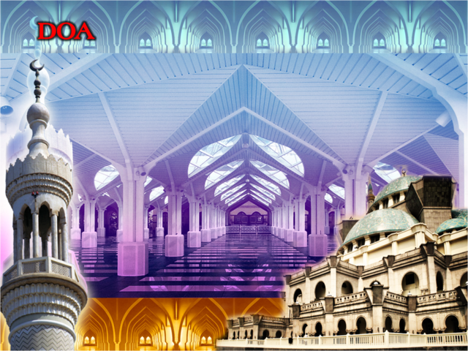
وَارْضَ اللَّهُمَّ عَنِ الْخُلَفَآءِ الرَّاشِدِيْن وَعَنْ بَقِيَّةِ الصَّحَابَةِ وَالْقَرَابَةِ أَجْمَعِيْن وَالتَّابِعِيْنَ وَتَابِعِي التَّابِعِيْنَ لَهُمْ بِإِحْسَانٍ إِلىَ يَوْمِ الدِّيْن.
Ya Allah, kurniakanlah keredhaan kepada Khulafa’ Rasyidin dan sahabat seluruhnya serta para tabiin dengan ihsan
hingga hari kemudian.

Slide 32
اللَّهُمَّ اغْفِرْ وِالْمُؤْمِنِيْنَ وَالْمُؤمِنَاتِ وَالْمُسلِمِيْنَ وَالْمُسلِمَاتِ اﻷَحْيَآءِ مِنْهُمْ وَاﻷَمْوَاتِ
Ya Allah, Ampunkanlah Dosa Golongan Mu’minin Dan Mu’minaat,Muslimin Dan Muslimat, Samada Yang Masih Hidup Atau Yang Telah Mati.

Slide 33
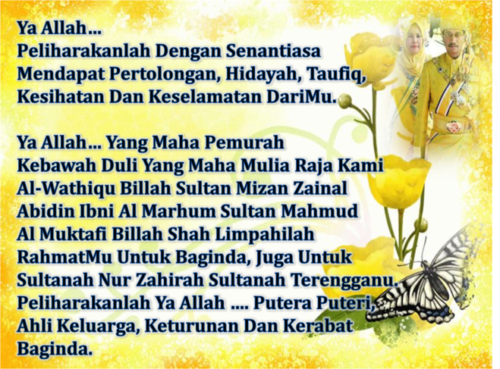

Slide 35
Ya Allah Muliakanlah Islam dan Orang-orang Islam.
Tolonglah Islam dan Orang-orang Islam serta himpunkanlah mereka di atas landasan kebenaran dan agama. Hancurkanlah kekufuran dan orang – orang yang syirik serta orang munafik dan juga musuh-musuhMu serta musuh-musuh agama.

Slide 36
Ya Allah…
Ampunkanlah Dosa-dosa Kami Dan Saudara-saudara Kami Yang Terdahulu Telah Beriman Dan Janganlah Engkau Biarkan Kedengkian Dalam Hati Kami Terhadap Orang-orang Yang Beriman.Sesungguhnya Engkau Maha Penyantun Dan Maha Penyayang.

Slide 37
Ya Allah …
Kami Telah Menzalimi Diri Kami Sendiri
Dan Sekiranya Engkau Tidak Mengampunkan Kami Dan Merahmati
Kami Nescaya Kami Akan Menjadi
Orang Yang Rugi.
Ya Allah…
Kurniakanlah Kepada Kami Kebaikan
Di Dunia Dan Kebaikan Di
Akhirat Serta Hindarilah Kami
Dari Seksaan Neraka.

